Slide 1


UNIVERSIDAD TÉCNICA DE ESMERALDAS LUIS VARGAS TORRES
FACULTAD DE INGENIERIAS
ARQUITECTURA DEL COMPUTADOR
TAREA # 2
TEMA: TAXONOMIAS
DOCENTE: Ing. Henrry Rentería
INTEGRANTES: Fidel Pérez, Mirian Lema, Anthony Ganchozo
NIVEL: 3^{ro}
PARALELO: “B”
FECHA: 30/08/2022

Slide 2
¿Qué es la taxonomía general?
La taxonomía es, en un sentido general, una clasificación ordenada y jerárquica.​ Usualmente se emplea el término para designar a la taxonomía biológica, el modo de ordenar a los organismos en un sistema de clasificación compuesto por una jerarquía de taxones anidados.
Según las diferentes arquitecturas desarrolladas pueden clasificarse los computadores de diferentes puntos de vista. Una de las clasificaciones más extendida es la denominada taxonomía de Flynn (1966), que se detalla a continuación.

Slide 3

¿Quin es Michael Flynn?
Michael Flynn (nacido el 20 de mayo de 1934 en Nueva York) es un profesor emérito de la Universidad Stanford estadounidense, con estudios en ingeniería electrónica y ciencias de la computación. Flynn cofundó Palyn Associates junto a Max Paley y es el Presidente de Maxeler Technologies. En 1966, propuso la taxonomía de Flynn, haciendo una extensión sobre ella en 1972.
Michael J. Flynn cumplió 88 años el 20 de mayo de este año. La edad actual es 88 años.

Slide 4
Taxonomía de Flynn
El proceso computacional consiste en la ejecución de una secuencia de instrucciones sobre un conjunto de datos. Flujo de instrucciones es la secuencia sobre la que opera un procesador, y el flujo de datos comprende la secuencia de datos de entrada y los resultados parciales y totales.
Las arquitecturas de computadores se caracterizan por el hardware que destinan a atender a los flujos de instrucciones y datos.
Flynn propuso 4 categorías:
1 SISD: Simple flujo de instrucciones, simple flujo de datos.
2 MISD: Múltiple flujo de instrucciones, simple flujo de datos.
3 SIMD: Simple flujo de instrucciones, múltiple flujo de datos.
4 MIMD: Múltiple flujo de instrucciones, múltiple flujo de datos.
Después introdujo una quinta clasificación separada un poco de las cuatro anteriores:
5 MTMD: Múltiple tareas, múltiple flujo de datos.

Slide 5
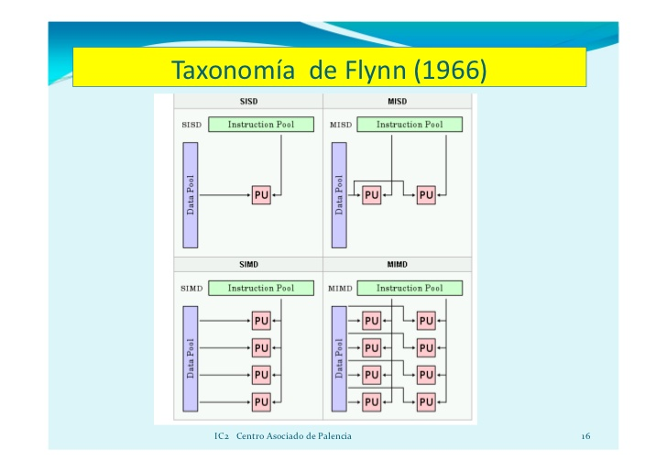

Slide 6
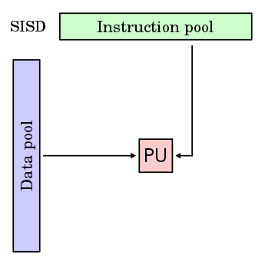
SISD
Se refiere a las computadoras convencionales de Von Neuman. En la categoría SISD están la gran mayoría de las computadoras existentes. Son equipos con un solo procesador que trabaja sobre un solo dato a la vez. A estos equipos se les llama también computadoras secuenciales.
Todas las computadoras SISD utilizan un registro simple llamado "el contador del programa", el cual lleva el conteo de la ejecución serial de las instrucciones. Como cada instrucción es fetche-ada desde la memoria, el contador del programa es actualizado para direccionar a la siguiente instrucción ha de ser fetche-ada y ejecutada; lo que resulta ser una orden serial de ejecución.

Slide 7
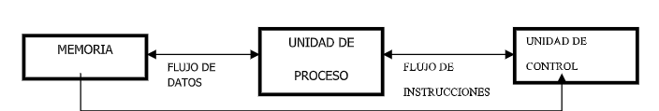
ARQUITECTURA SISD

Slide 8
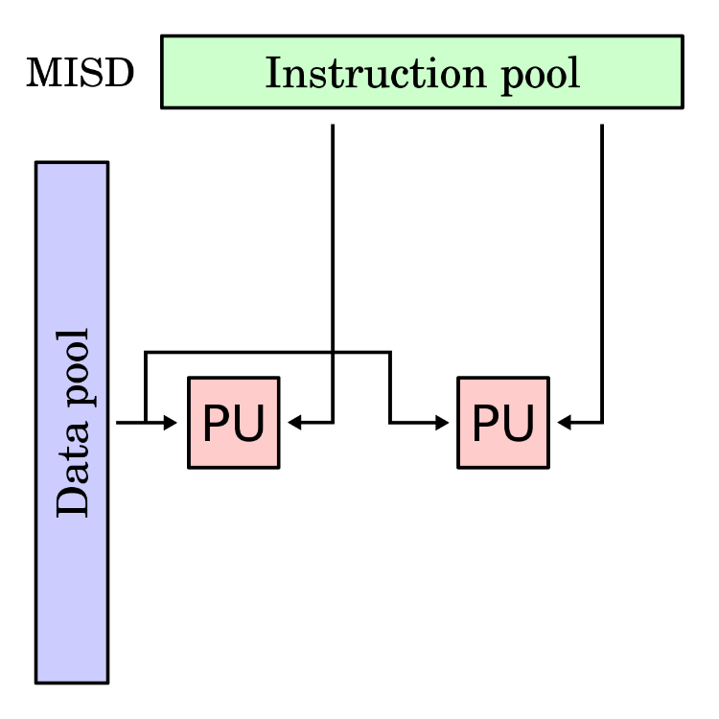
MISD
Un procesador pipeline es un procesador MISD que trabaja de acorde al principio del funcionamiento de un Pipe.
La arquitectura Pipeline es la forma es la forma fundamental de ejecución paralela de un proceso y es una idea poderosa que puede probar de manera significativa e rendimiento de una computadora SIMD.
Hay N secuencias de instrucciones(algoritmos/programas) y una secuencia de datos. El paralelismo es alcanzado dejando que los procesadores realicen diferentes cosas al mismo tiempo en el mismo dato.

Slide 9
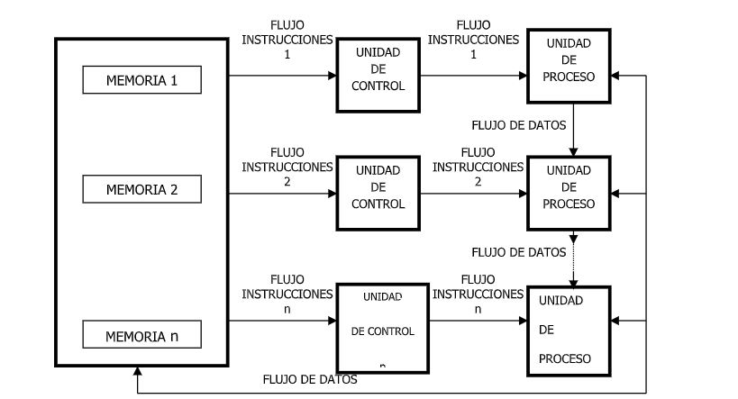
ARQUITECTURA MISD

Slide 10
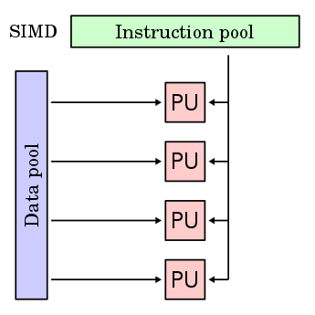
SIMD
SIMD (Single instruction multiple data) permite efectuar varias operaciones de cálculo con una sola instrucción.
Las computadoras SIMD tienen una sola unidad de control y múltiples unidades funcionales. La unidad de control se encarga de enviar la misma instrucción a todas las unidades funcionales.
Cada unidad funcional trabaja sobre datos diferentes. Estos equipos son de propósito específico, es decir, son apropiados para ciertas aplicaciones particulares, como por ejemplo el procesamiento de imágenes.

Slide 11
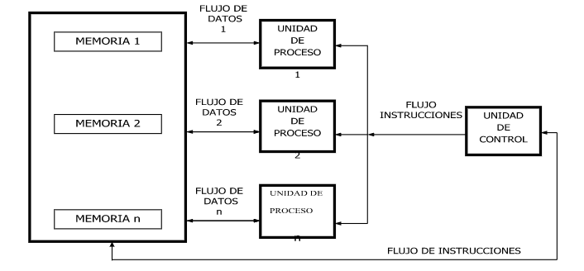
ARQUITECTURA SIMD

Slide 12
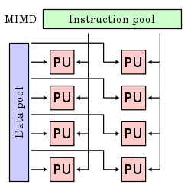
MIMD
Es una técnica empleada para lograr paralelismo. Las máquinas que usan MIMD tienen un número de procesadores que funcionan de manera asíncrona e independiente. En cualquier momento, cualquier procesador puede ejecutar diferentes instrucciones sobre distintos datos.
La arquitectura MIMD pueden utilizarse en una amplia gama de aplicaciones como el diseño asistido, simulación, modelado y en interruptores.
Las computadoras MIMD pueden categorizarse por tener memoria compartida o distribuida, clasificación que se basa en cómo el procesador MIMD accede a la memoria. La memoria compartida de las máquinas puede estar basada en buses, extensiones, o de tipo jerárquico. Las máquinas con memoria distribuida pueden tener esquemas de interconexión en hipercubo o malla.

Slide 13
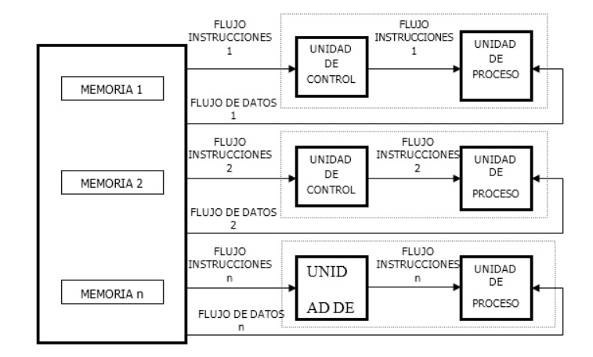
ARQUITECTURA MIMD

Slide 14
COMPUTADOR MTMD
Estos computadores surgen como una extensión a la clasificación de Flynn, algo restringida al contemplar la ejecución sólo a nivel de instrucciones. Múltiples Tareas con Múltiples Flujos de Datos.
Son como los computadores MIMD, la única diferencia es la tarea que se aplica a cada Unidad de Proceso. Estos computadores son capaces de ejecutar concurrentemente un número determinado de tareas, cada una con su propio conjunto de datos.

Slide 15
CONCLUSION E INTRDUCCION A LA TAXONOMIA DE SHORE
La clasificación de Flynn es en cierta forma demasiado amplia: dentro de una clase pueden quedar asociadas arquitecturas totalmente diferentes. Un intento de solucionar esta falta de detalle es la taxonomía de Shore (1973). Esta clasificación esta basada en la forma en que se organizan las diferentes partes del ordenador.

Slide 16
TAXONOMIA DE SHORE
Existen otras taxonomías que no son tan populares como la de Flynn entre las que destaca la taxonomía de Shore que al igual que la de Flynn, clasifica los computadores en función del número de elementos; pero mientras que la taxonomía de Flynn pretende clasificarlos por la organización del software (Instrucciones y Datos), la clasificación de Shore lo hace por la estructura del hardware (Unidad de Control, Unidad de Proceso y Memoria de Datos e Instrucciones). Paralelismo dentro de cada uno de estos componentes no se valora.
La arquitectura Shore se representa seis tipos:
Tipo 1: Formada por una UC (Unidad de Control) conectada a una UP (Unidad de Proceso) y a una Memoria de Instrucciones.
Tipo 2: Similar a la anterior, con la salvedad de que las lecturas de memoria se realizan de forma paralela, es decir, un bit de cada palabra por cada acceso. Así la unidad de proceso está preparada para realizar operaciones con los datos leídos de esta forma.
Tipo 3: Es una combinación de las arquitecturas anteriores; está formada por una memoria bidimensional a la que acceden dos UP que operan en consecuencia a la lectura que realizan, horizontal o vertical. La UC supervisa las dos UP.
Tipo 4: Existen múltiples UP conectadas a una sola UC, que recibe órdenes de una Memoria de Instrucciones. Cada UP trabaja con una Memoria local de Datos. No existe ninguna comunicación entre ellas.
Tipo 5: Es similar a la anterior, pero las UP se encuentran interconectadas entre ellas, pudiendo así la misma UP acceder a varios módulos de memoria.
Tipo 6: En esta arquitectura se integran la UP y la Memoria local en un solo componente, que lógicamente estará conectado a una UC.

Slide 17
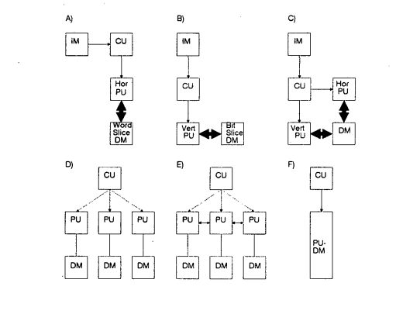
TAXONOMIA DE SHORE

